Slide 1
5.27(월) 최종 정리
원격 GIT(github.com)
로컬 GIT
로컬
원격 GIT(github.com)
Git clone(처음)
Git pull(이후, 내려받기)
Fork
수현/cocomo(깃)
정원/cocomo(깃)
Git push(올리기)
Git add
Git commit
- 관리를 위한 최종
마스터 레퍼지토리(저장소)
.
.
.

Slide 2
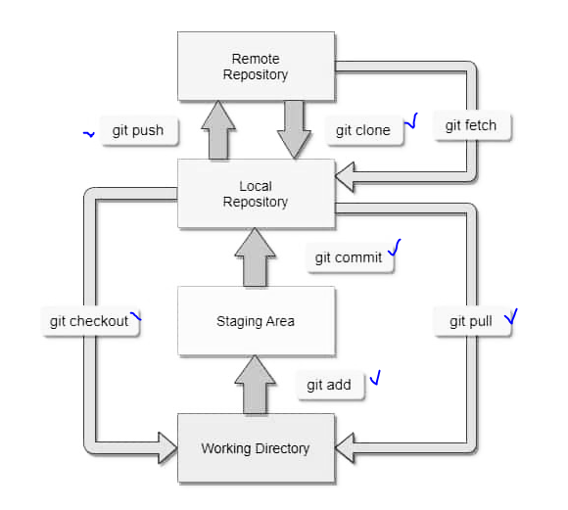
깃의 구조

Slide 3
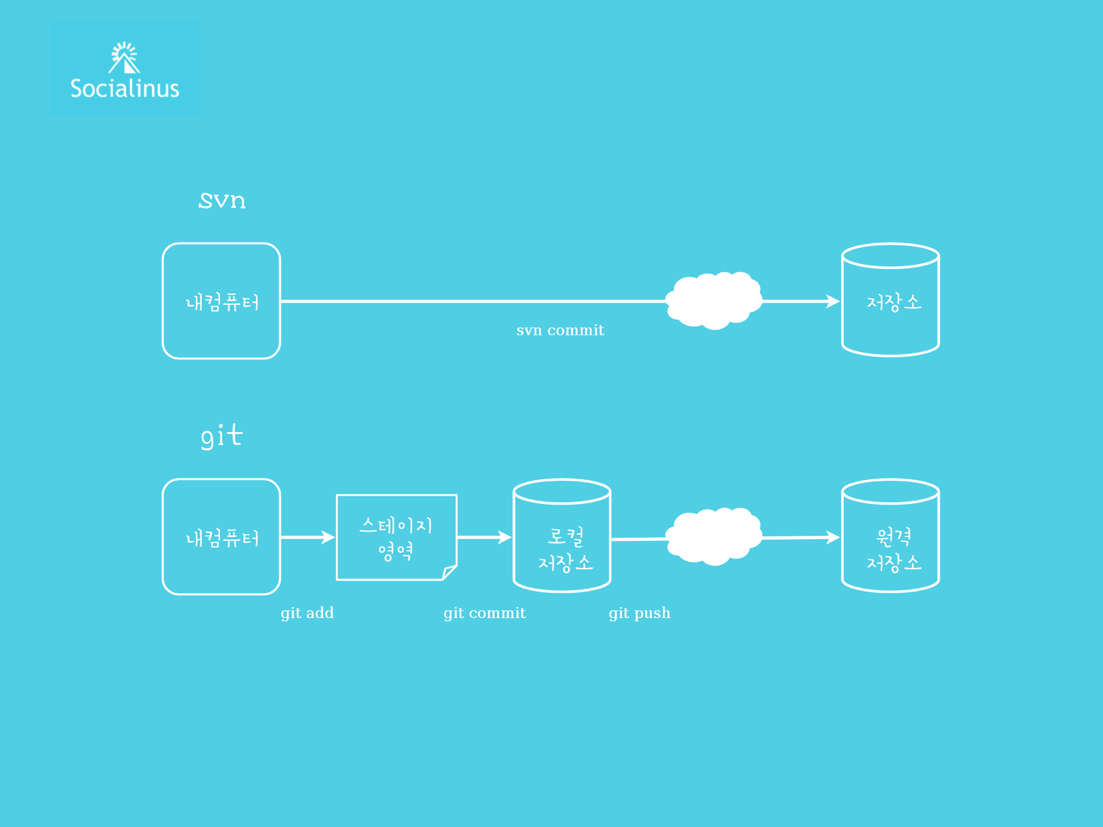
Git push 방법

Slide 4
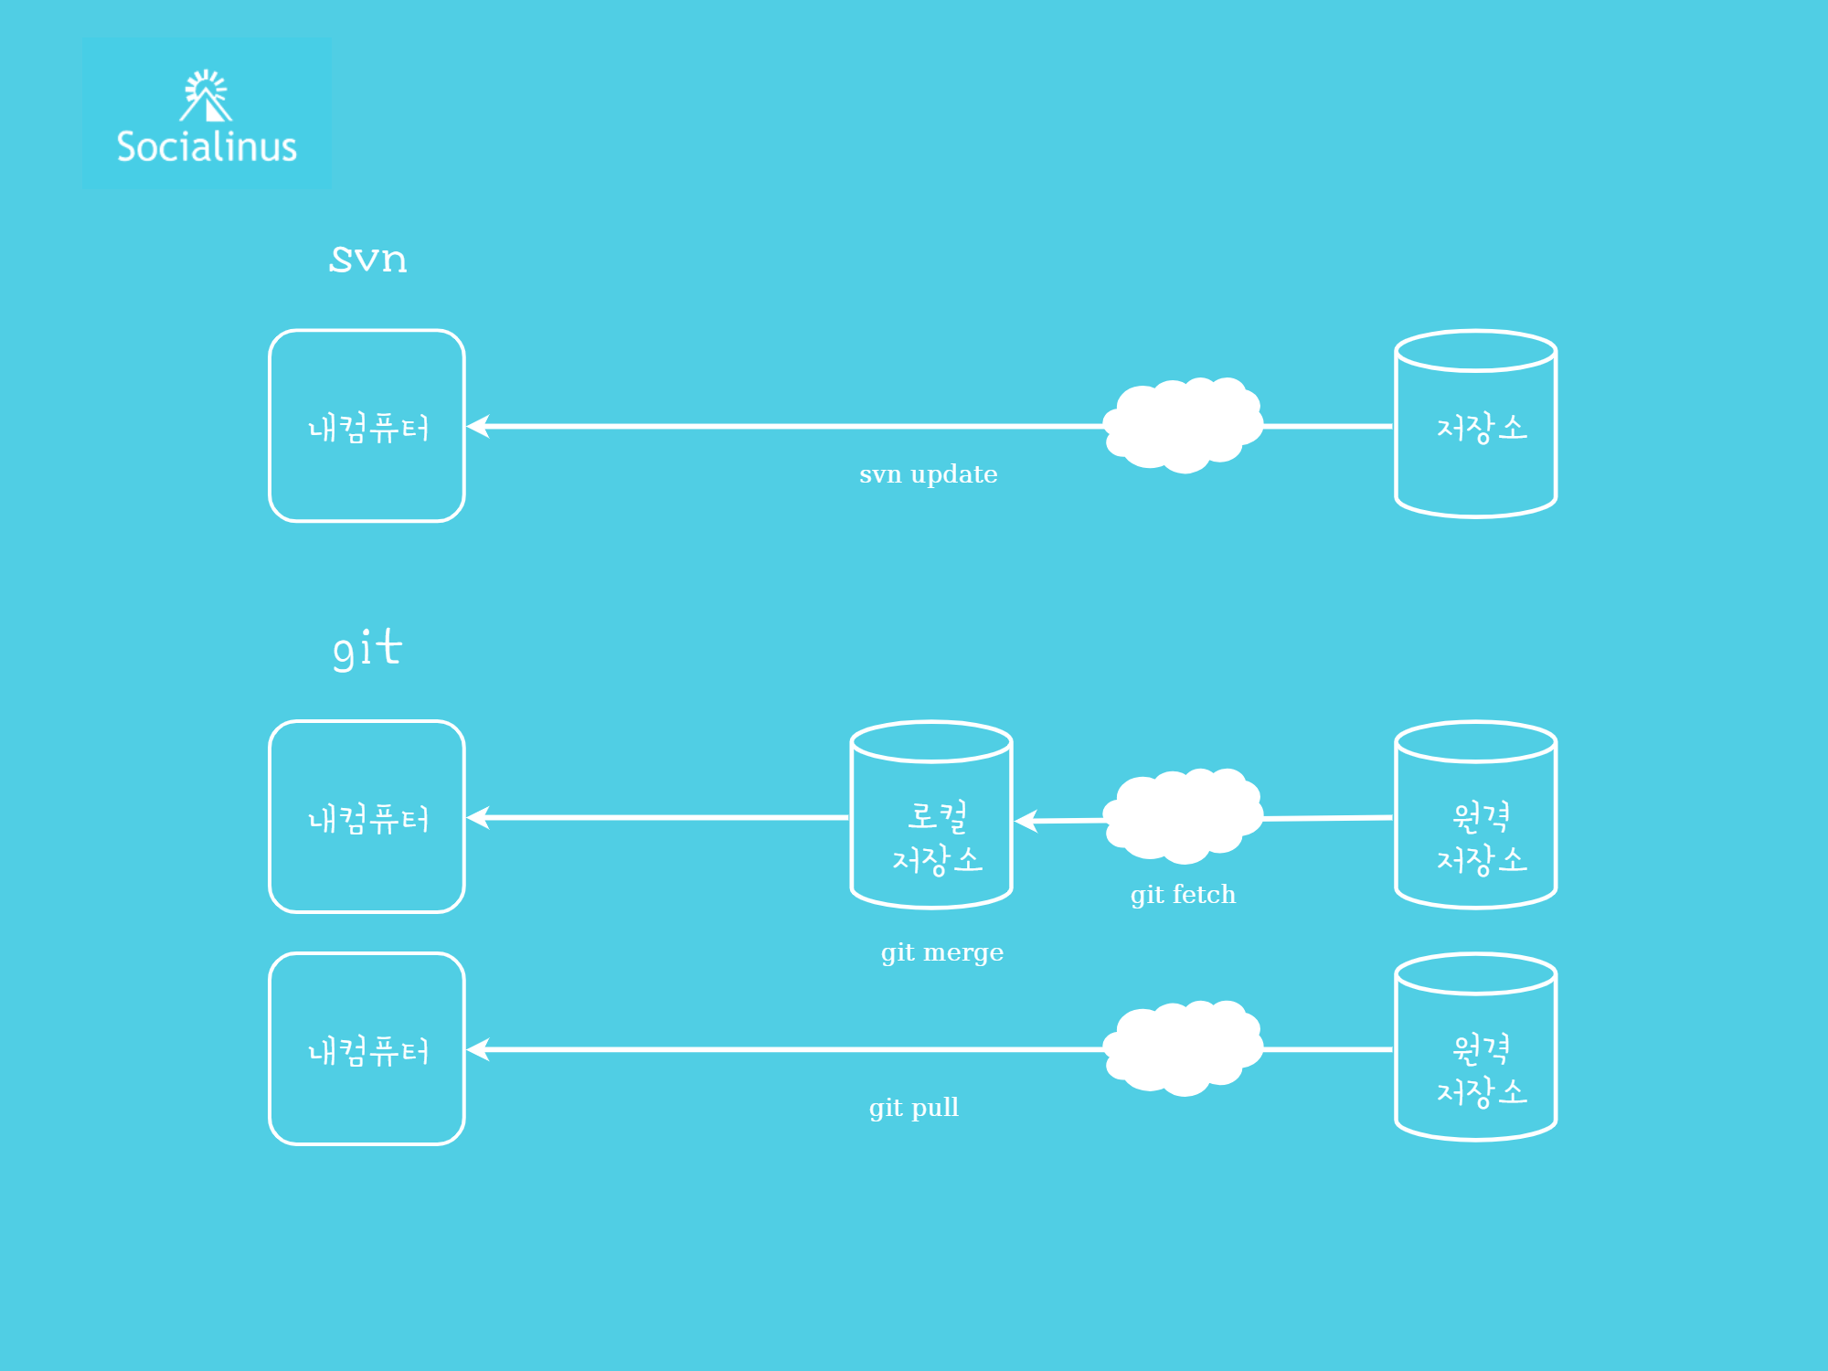
Git pull 방법

